Slide 1

Konflikta situācijas ar sevi un ar otru..
Nodibinājuma « Sociālo pakalpojumu aģentūra»
vadītāja Dace Blaževiča
2015

Slide 2

Kad cilvēks pasniedz roku, lai palīdzētu citam, viņš pieskaras Dieva vaigam...
Vitmens

Slide 3

Galvenās problēmsituācijas/konflikti audžuģimenēs:
Pēc projekta «Atbalsta sistēmas izveide Latvijas audžuģimenēm, adoptētājiem,aizbildņiem un viesģimenēm» ( 2014.) datiem:
1)Dažādas psiholoģiskas problēmas bērnam, nepārstrādātas traumas, neskaidrība par savu dzīves situāciju, sava dzīvesstāta nepārzināšana, kas ikdienā izpaužas kā:
        agresija;
        miega traucējumi;
        ēšanas traucējumi;
        enkoprēze, enurēze;
        mācību grūtības, koncentrēšanās grūtības;
        grūtības ievērot robežas u.c.

Slide 4
2) Nespēja pieņemt bērna bioloģiskos vecākus, noliegums, noraidījums. Nespēja pieņemt, ka bērnam saikne ar bioloģiskajiem vecākiem saglabājas visu mūžu,
3) Neizpratne par bērna uzvedību (piemēram, temperamentu), jo iespējams ir kaut kas ļoti atšķirīgs, piemēram aktivitātes līmenis.
4) Grūtības organizēt bērna ikdienu,
5) Grūtības organizēt pašam savu dzīvi.

Slide 5

«Tipiskākie konflikti jūsu darbā?»

Slide 6
Tikai daži uzskati par konfliktiem....
Lai cik advancēti un zinoši mēs arī nebūtu, mēs nevaram izbēgt no konflikta situācijām,stresa un ciešanām... tāda ir attīstība,
Viss ir tikai mūsu «galvās»- kā mēs lietas uztveram, ja mēs baidāmies no konfliktiem, mēs tos piedzīvojam,
Konflikts mūsu ģimenē ienāca līdz ar bērnu, kas ienāca mūsu ģimenē...
Mums ģimenē nav konflikti, bet skola, bāriņtiesa un bioloģiskie vecāki uzskata, ka ir....

Slide 7

Mūžīgās dilemmas
???Kā saglabāt emocionālo līdzsvaru darot darbu, kas patīk?
???Kā tikt galā ar konflikta situācijām?

Slide 8

MISIJA ( Kāpēc dzīvoju? Kam es ticu? Kam es esmu? Dzīves mērķis?)
Līdzsvara mājiņa
MOTIVĀCIJA-pieredzes bāze/ Kāpēc es izvēlējos tieši šo darbu?
ZINĀŠANAS,SPĒJAS,PRASMES zinu, spēju un protu/ pašnovērtējuma realitāte)

Slide 9

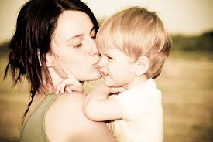
Līdzsvara pazušana noved pie iekšējo konfliktu rašanās
Glābšanas misija/grūtības ar robežu noturēšanu un emociju saturēšanu/iekļūšana glābšanas trijstūrī/izdegšanas gadījumi....
Motivācija un pieredzes izvēle/saplūšana un sava stāsta izdzīvošana caur otru/izpirkšana un apliecināšanās/vajadzība pēc novērtējuma...
Personīgās kapacitātes stāsts/sevis pārvērtēšana.....

Slide 10
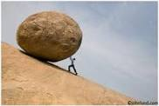
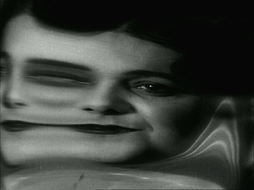
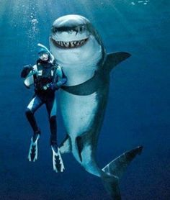
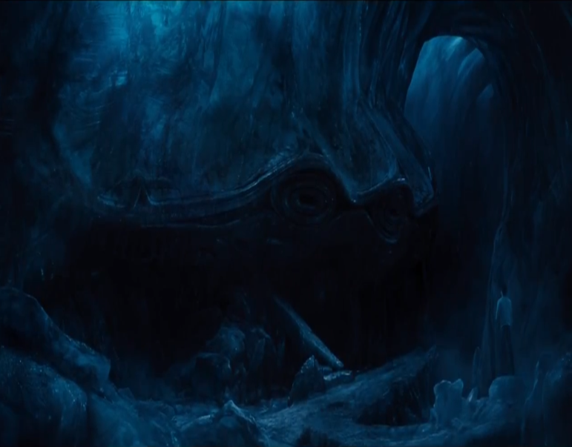

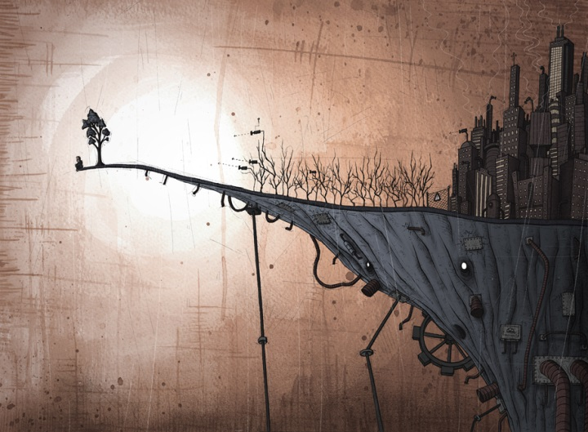

...un tā es sāku justies

Slide 11
«Konflikta situācijas jaudžuģimenēm
un bāriņtiesu darbiniekiem?»

Slide 12

Kādi ir patiesie stāsti?

Slide 13

Ludmilas stāsts
Lana ( 9 gadi) jau piecus gadus aug Ludmilas audžuģimenē. Ludmilai pašai ir divas meitas pusaudžu vecumā. Ludmila ir ieguldījusi lielu darbu, lai Lana adaptētos audžuģimenē. Sākotnēji bērnam bija izteiktas ir uzvedības grūtības ( pāri darīšana citiem bērniem, melošana, zagšana u.c.) un emocionālas grūtības ( spējas dusmu lēkmes, paaustinātrs trauksmes līmenis). Pēdējo divu gadu laikā bērna grūtības ir ievērojami mazinājušās. Bērns ir juridiski brīvs un šo vasaru dosies viesprogrammā uz ASV. Īsi pirms došanās uz ASV, bērns izkrīt no šūpolēm un sasitas. Audžumamma par to neziņo bāriņtiesai. Bērns nākamjā dienā dodas uz ASV. Nonākot viesģimenē ASV, tiek ziņots par vardarbību ģimenē, jo Lanai ir izveidojies pamatīgs zilums. Meitene atsakās stāstīt, kā tas ir radies. Kad meitene atgriežas Latvijā, bērnam liedz satikties ar audžumammu, un bērns no lidostas tiek aizvests uz krīzes centru. Audžuģimenei nekas netiek paskaidrots.

Slide 14
Annas stāsts
Anna ir audžuģimene ar astoņu gadu pieredzi. Viņa viena audzina audžubērnus ar īpašām vajadzībām. Pavisam viņas audžuģimenē ir izmitināti seši bērni. Anna labi tiek galā ar bērnu aprūpes uzdevumiem. Bāriņtiesas to novērtē un lūdz uzņemt ģimenē vēl dažus bērnus. Anna vienmēr vēlas bērniem palīdzēt un neatsakās uzņemt savā ģimenē vēl kādu bērnu. Nule ievietotie divi bērni ir pusaudžu vecumā un ar uzvedības grūtībām. Ievietotie pusaudži bieži neklausa un reiz naktī neatnāk mājās, viņiem līdzi ir devušies arī daži vecākie audžubērni, kas jau ilgstošāk dzīvo ģimenē......

Slide 15

Bērns ienāk audžuģimenē ar citu pieredzi un savām vajadzībām.....
Kas bērnam ir vajadzīgs?

Slide 16

Mīlestība
Pieņemšana
Pastāvīgums, stabilitāte un robežas
Vai ar to pietiek?

Slide 17
BĒRNA VAJADZĪBAS
(Audžu bērna attīstība, atbalsts, ģimeniska vide)
Spēja nodrošināt bērnam nepieciešamo aprūpi
Spēja izprast un atbalstoši reaģēt
Spēja radīt bērnam drošu ģimenes vidi
Spēja stiprināt bērna saiknes
Spēja sadarboties
Spēja pilnveidoties un attīstīties
AUDŽUĢIMENES KOMPETENCES

Slide 18

Vai man izdosies mainīt bērna pasaules uztveri???
Sajūtas un uztvere veido pasaules atspoguļošanas pirmo pakāpi . Uztvere ir priekšmetu vai parādību atspoguļojums kopumā, kas rodas šo priekšmetu vai parādību iedarbības laikā uz sajūtu orgāniem.
Par mūsu uztveri ir atbildīgas 3 jomas:
Neiroloģiskā un fizioloģiskā (kas acij notiek tīklenē). Eksperiments ar apgrieztajām brillēm. Pamazām acis pierod, noņem brilles un acis patiešām redz lietas otrādi ar kājām gaisā.
Visi bērni piedzimstot redz pasauli ar kājām gaisā, kas saglabājas līdz pat 2.5 gadu vecumam atgriezeniskā perspektīva.

Slide 19
«Bērna adaptācija audžuģimenē»

Slide 20

Bērni, kuri nespēj nodibināt emocionālu kontaktu, dzīvo nepārtrauktā emocionāla bada jeb izsalkuma stāvoklī. Viņiem ir kliedzoša vajadzība pēc piepildījuma, kas netiek apmierināta jeb viņiem ir sajūta, ka viņi nekad nav paēduši....tā rodas konflikti

Slide 21

Atveseļošanas sinerģija
Ģimene – ir vieta, kur mācās mīlestību un tuvību

Slide 22

Audžubērna ienākšana ģimenē ietekmē visu ģimenes sistēmu, attīstīties ir spiesti visi...

Slide 23
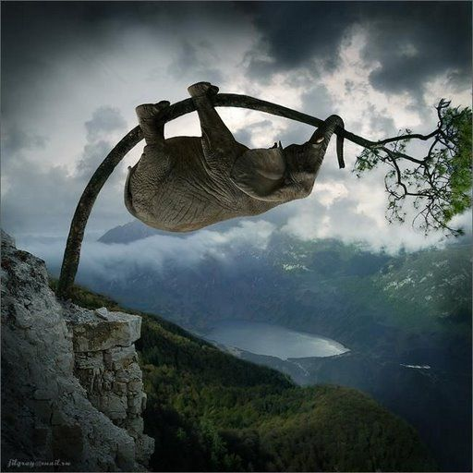
Kā tas ietekmē kopējo ģimenes dinamiku?

Slide 24
Ģimenes sistēmas pamatlikumi:
1.Piederība
2.Došana/vecāks dod bērnam (ja bērns ir saņēmis pietiekami, viņš ir spējīgs dot saviem bērniem)
3. Sistēmā valda stingra kārtība attiecībā uz hierarhiju un lomām (kas notiek, kad sastopas divas sistēmas- audžuvecāku ģimene un audžubērns ar savas ģimenes sistēmas pieredzi (normām un vērtībām))
4. Dinamika un cikliskums

Slide 25
Konflikta situāciju rašanās cēloņi audžuģimenē no savu bērnu pozīcijas
Motivācijas atšķirības ( Tev to vajadzēja, vai man to vajadzēja?Vai es varu paust savas emocijas un teikt, ka man nepatīk? Vai to akceptēs? Vecāki palīdz citiem, bet vai redzi arī mani? Vai es tieku uzklausīts?),
Konkurence/lomas un vietas apdraudējums (kādā manā vecumā un dzīves posmā audžubērns ienāk ģimenē),
Traucēts došanas līdzsvars/t.sk. pozitīvas uzmanības trūkums ( vecāks nespēj dot visiem vienlīdzīgi, audžubērnam dod vairāk nekā man...),
« Izdegšana» ģimenes sistēmā (es kopā ar visu ģimeni esmu iesaistīts audžubērna emociju saturēšanā, vai man to vajag???),

Slide 26
Konflikta situāciju rašanās cēloņi saviem bērniem
Savu bērnu iesaistīšana audžuģimenes pienākumu veikšanā, konsekvences un robežu pārkāpumi (vecāki man liek pieskatīt audžubērnu/us un rūpēties par viņiem, man tas nepatīk),
Ierobežoti ģimenes resursi/ vājāka vecāka subsistēma, (ar audzināšanu « cīnās» tikai viens no maniem vecākiem),
Sabiedrības spiediens ( Ko par manu/manas ģimenes darbu domā apkārtējā sabiedrība? Vai mēs esam normāli? Kā tas mani uzrunā?),
Atbalsta vides attieksme ( Vai es saņemu atbalstu no sev svarīgiem cilvēkiem pietiekamā daudzumā).

Slide 27
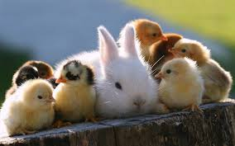


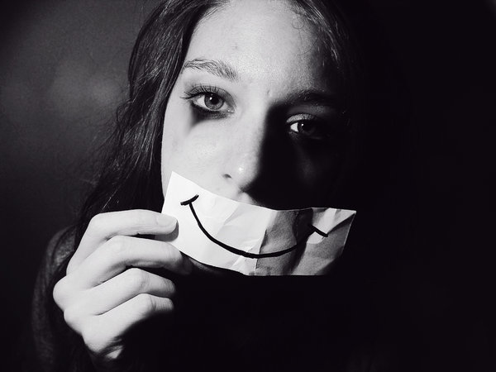
Vai es zinu, kā jūtas mans paša bērns?

Slide 28
Patiesie stāsti....
Kādi ir patiesie stāsti?

Slide 29
Laima un Jānis
Laima un Jānis ir forša audžuģimene un strādā jau 6 gadus. Ģimenei pašai ir trīs savi bērni ( 2 meitas (Anna 24 gadi , Marija 17 gadi) un dēls Mārtiņš ( 14 gadi)). Vecākā meita jau ir aizgājusi savā dzīvē...Pirms 2 gadiem ģimenē ienāca Artis (tagad 9 gadus vecs). Artis bija kluss, viņam bija runas aizture un kustību traucējumi. Audžumamma ieguldīja lielu darbu, lai izveidotu kontaktu ar zēnu.
REZULTĀTS Divu gadu laikā bērna attīstība ir izlīdzinājusies, viņš ir aktīvs un draudzīgs, uzrāda labas sekmes sportā un mācībās, ir izveidojis piesaisti ar audžuģimeni. Tētis strādā, bet mamma dzīvo mājās un nodarbojas ar bērnu audzināšanu. SUPER!

Slide 30

SITUĀCIJAS AIZKADRI
Tētim Jānim ir labs kontakts ar 17 gadus veco meitu, jo viņiem ir kopīgas intereses-mūzika. Laimai ir emocionāla saikne ar audžudēlu Arti, un bērns manāmi progresē gūstot pozitīvu pieredzi attiecībās.
Mārtiņš ir ļoti kautrīgs un kluss, lielu laika daļu viņš pavada pie datora cīņās "Counter-Strike"...viņš ir pielāgojies...Vai tas ir SUPER?

Slide 31

Vallija un Modris
Vallija un Modris ir forša audžuģimene , iepriekš ir bijuši arī aizbildņi. Ģimene ir labi nodrošināta, kopīgi ceļo, apmeklē kultūras pasākumus. Abiem vecākiem ir labs darbs radošajās profesijās. Ģimenē aug divi divi bērni Ansis (7 gadi), Megija (9 gadi). Ģimenē ir veselīgs mikroklimats, stabila un veselīga uzskatu sistēma, saprotoši un mīloši vecāki , emocionāli atvērti bērni. Abi bērni ar prieku iet uz skolu un darbojas dažādos pulciņos, klausa vecākiem. Ģimenē jau pusotru gadu dzīvo audžubērni-brālis (Andris 4 gadi) un māsa (Madara 10 gadi). Abi bērni ir cietuši no vardarbības savā dzimtajā ģimenē, 1 gadu ir bijuši aizbildnībā, bet aizbildnis neizturēja un atteicās no aizbildņa pienākumu veikšanas.
REZULTĀTS Pusotra gada laikā vecākiem ir izkristalizējies realitātes redzējums, kas ir būt par audžuģimeni. Andris pakāpeniski ir adaptējies audžuģimenē un viņam ir izveidojies labs kontaksts ar visiem ģimenes locekļiem. Madarai ir grūtāk iekļauties audžuģimenē (viņai ir emocionālas un uzvedības grūtības,) bet viņa regulāri apmeklē psihologu.SUPER!

Slide 32
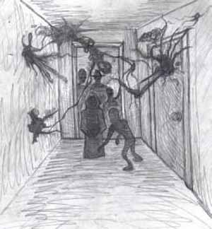
SITUĀCIJAS
AIZKADRI
Madara paņem daudz vietas un laika, ir vērsta uz sevi, regulāri pārkāpj robežas, taisa histērijas, visi jūtas piekusuši un iztukšoti. Neatliek laika sev, ne kultūras pasākumiem, ir skumjas par to, kā mums visiem kopā bija labi.... Vecāki izjūt vainu attieksmē pret saviem bērniem. Bērni ir klusāki, biežāk ciemojas pie radiniekiem.....visi ir pielāgojušies.... Vai tas ir SUPER?

Slide 33

Aija un Vilmārs
Aija un Vilmārs ir forša audžuģimene. Ģimene ir devusi mājas jau 8 audžubērniem. Aijai un Vilmāram ir 3 savi bērni, vecākajam dēlam Arvim ir 12 gadi. Ģimenē pašlaik ir 4 audžubērni. Ģimene dzīvo privātmājā, kopā sporto, piekopj aktīvu un veselīgu dzīvesveidu. Audžubērni ģimenē jūtas labi. Jaunākajai audžumeitai Maijai ir 4 gadi un viņa ir cietusi no seksuālas vardarbības.
REZULTĀTS Ģimene aktīvi iesaistās audžuģimeņu pasākumos, savlaicīgi reaģē uz bērnu vajadzībām. Audžubērni ģimenē jūtas labi. SUPER!

Slide 34
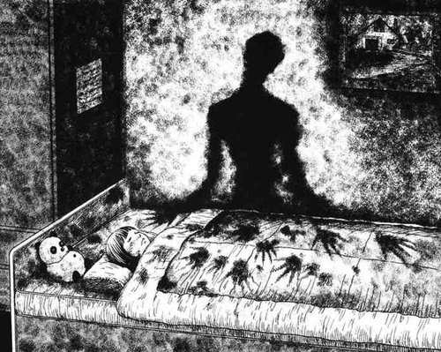
Situācijas aizkadri
Kad vecāki brauc iepirkties un pa darīšanām, Arvis paliek mājās pieskatīt mazākos audžubērnus. Viņam tas nepatīk un viņš dusmojās uz vecākiem. Reiz viņam pieskatīšana sāka šķist interesantāka, jo viņš ar
Maiju sāka spēlēt seksuālās spēlītes, ko Maija bija iemācījusies.
Vai tas ir Super?

Slide 35
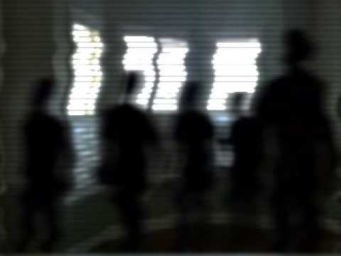
Ludmila un Aleksandrs
Ko redz citi?
Visiem , šķiet, ka Ludmila un Aleksandrs nav forša audžuģimene.
Viņi dzīvo privatmājā un viņu ģimenē aug sava 17 gadīgā meita Marina ar vieglu garīgu atpalicību un pieci audžubērni no 2-9 gadiem. No skolas nāk sūdzības, ka bērni neklausa un runā pretim skolotājiem, nemācās, mēdz neierasties uz skolu bez attaisnojoša iemesla. Bāriņtiesas pārbaudēs vienmēr tiek norādīts par neatbilstošiem sadzīves apstākļiem ģimenē.

Slide 36

Ko citi
Situācija, ko citi neredz
Privātmāja ir pārkārtota tieši bērnu vajadzībām, lai bērniem būtu ērti spēlēties, sportot un izpaust savu radošumu.
Marina ir atradusi piepildījumu palīdzot rūpēties mammai par audžubērniem.
Bērni mājās var justies brīvi, runāt par lietām, kuras viņiem sāp un nepatīk.
Ja skolā bērni no pedagogu puses netiek saprasti, audžuvecāki iesaistās konfliktu risināšanā un aizstāv savus audžubērnus....
Bērni ir priecīgi un laimīgi.
Super!

Slide 37
«Ko darīt ar konflikta situācijām.....?»

Slide 38

Kā mēs dzīvojam ir saistīts ar to, kā mēs domājam un uztveram pasauli.....

Slide 39
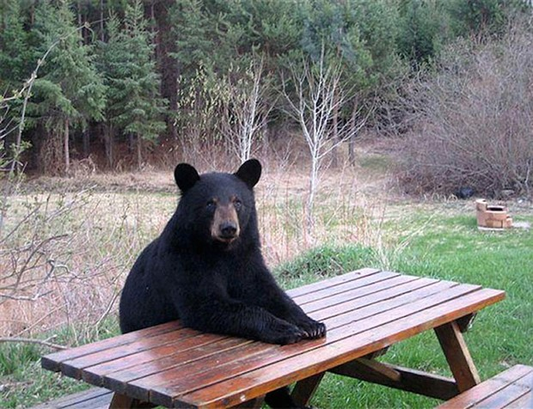
Laimes lāci, kur tu esi?

Slide 40
Nosacījumi, kuri ir jāņem vērā konflikta situācijās
Pievēršanās konfliktam, konflikta atzīšana un savu jūtu nosaukšana vārdā, pašapzināšanās veicināšana,
Būt atvērtam līdzvērtīgām sarunām,
Iedziļināties un izprast konflikta būtību ( par ko īsti ir konflikts),
neatlikt konflikta risināšanu un „neapaudzēt” konfliktu ar jauniem emociju uzslāņojumiem,
mērķtiecība atrisināt konfliktu un konflikta partnera motivēšana izmaiņām,
Piemērots laiks un piemērota vieta.

Slide 41

Sešu soļu sistēma, kā tikt galā ar emocijām konfliktā:
! Uz rīdi apstājies,
! Pārbaudi savas iespējas,
! Pārbaudi un atpazīsti savu apzināšanos ( kas ar mani pašlaik notiek),
! Padari savas jūtas mazliet intensīvākas,
! Elpo dziļi un pilnībā izjūti savu ķermeni;
! Pasaki skaļi sev un dzirdi sevi, no kā es baidos, kas ir vissliktākais, kas varētu atgadīties, vai tas ir to vērts.

Slide 42

ABC attieksmē pret bērnu ģimenē
Pieņemšana
Līdzvērtība
Uzmanība un ienteresētība
Atbalsts un laika veltīšana
Savlaicīga palīdzība
Disciplinēšana
Konsekvence

Slide 43
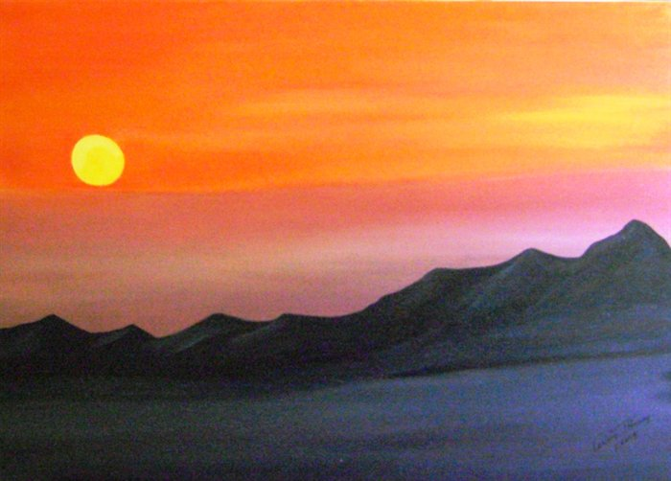
ABC attieksmē pret sevi
Jātrenē:
Spēja domāt pozitīvi
Atvērtība
Prasme sadarboties
Pacietība
Spēja transformēt/pārveidot
Ticība izmaiņām
Savu robežu paplašināšana

Slide 44
Vecākiem un saviem bērniem jāmācās kopā:
Kā dzīvot un rīkoties cilvēka cienīgi,
Kā būt laimīgam veselīgā veidā nenodarot pāri citiem,
Kā pārvarēt savu egosimu,
Kā materiālās vērtības līdzsvarot ar garīgām.
Nenodzīvot velti, bet dot labumu citiem cilvēkiem
Veidot dzīves vērtību sistēmu.
Vislabākā vecāku dāvana saviem bērniem ir pozitīva attiecību pieredze- vecāku mīlestība vienam pret otru.

Slide 45

Bāriņtiesu uzdevumi:
Līdzvērtīgi un cilvēcīgi attiekties,
« Nepārbāzt» audžuģimenes,
Uzticēties audžuģimenes kā sadarbības partnera viedoklim,
Ievērot veselīgu proporciju starp bērna, audžuģimenes un bāriņtiesas atbildību,
Spēt saskatīt neredzamo realitāti,
Nepieņemt lēmumus pārsteidzīgi, bet iedziļinoties un izvērtējot.

Slide 46
Jautājumi diskusijai????

Slide 47

Paldies par uzmanību!

